Slide 1
Structural design pattern
Vũ Hoàng Phi
Software Development 3
VC Development Center Vietnam
Hanoi, 10/2018
Notes:
For IOS or Android devices, that connects to the MIB3 via internal WIFI hotspot

Slide 2
Agenda
Design pattern overview
Adapter
Façade
Bridge
Proxy
Conclusion
Discussion

Slide 3
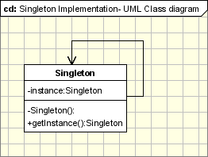
Design pattern overview
Design patterns are optimized, general solutions
Used to solve programming problem which met daily
DPs are not for specific language. Just often in OOP
DPs in OOP show relations and communications between objects/classes
Maybe you have applied DPs in your project but don’t know their name

Slide 4
Design pattern overview
Advance:
Reusability
Expandability
Communicability
Structural pattern
Defining relationship between objects/classes
Called Wrapper classes informally
Notes:
Communicate: Giúp cho các lập trình viên có thể hiểu code của người khác 1 cách nhanh chóng. Mọi thành viên trong team có thể dễ dàng trao đổi với nhau để cùng xây dựng dự án mà k mất quá nhiều thời gian.
Nó là tập hợp những giải pháp đã được tối ưu hóa, đã được kiểm chứng để giải quyết các vấn đề trong software engineering. Giúp bạn giải quyết vấn đề thay vì tự tìm kiếm giải pháp cho một vấn đề đã được chứng minh.

Slide 5
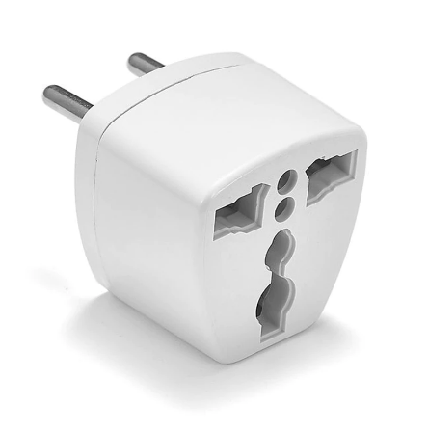
Adapter - Intent
Fit foreign components into an existing design
Adapter pattern makes classes work together although they have incompatible interface

Slide 6
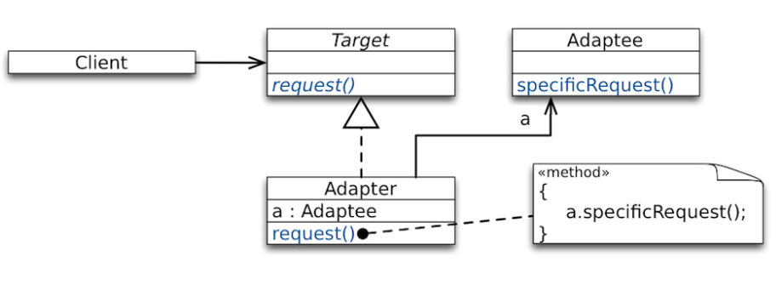
Adapter – class diagram
Object adapter
Notes:
Adaptee is wrapped by Adapter to fit in the interface of Target.
Adapter forwards calls of Client to request() to the specific methods of Adaptee (e.g, specificRequest()).
Pros:
Adapter có thể làm việc với Adaptee và lớp kế thừa của adaptee (qua polymorphism)
Có thể thêm chức năng vào Adaptee

Slide 7
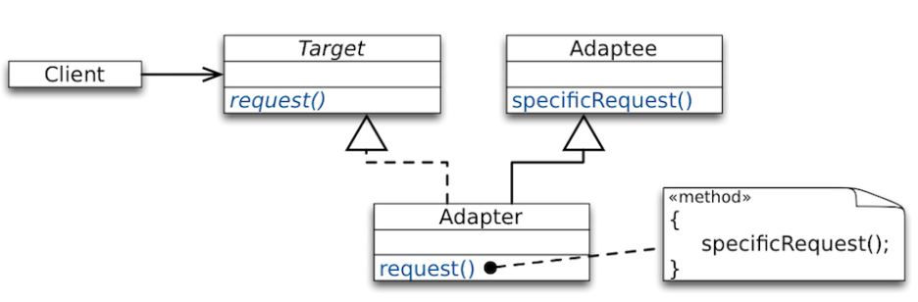
Adapter – class diagram
Class adapter
Notes:
Instead of having Adaptee as an attribute, Adapter inherits from Adaptee.
Pros:
Behavior of Adaptee can be overridden.
Disadvantages:
Multiple inheritance may be required.

Slide 8
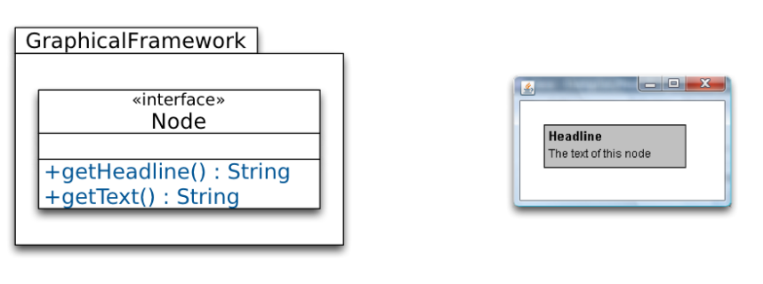
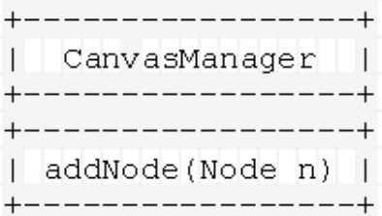
Adapter – case study
GraphicFramework provides an interface named “Node” defining a Card item behaviour

Slide 9
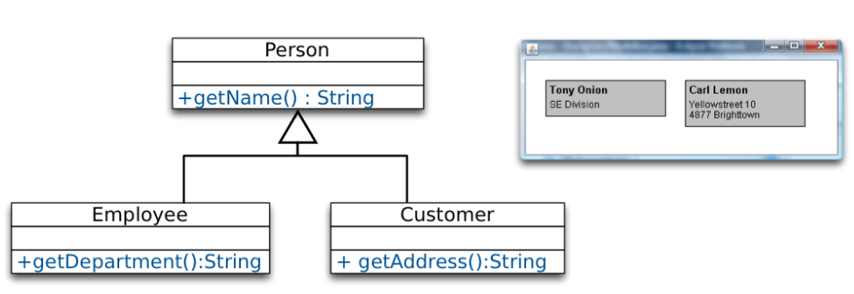
Adapter – case study
Application feature allows showing both Employee and Customer information as Card items

Slide 10
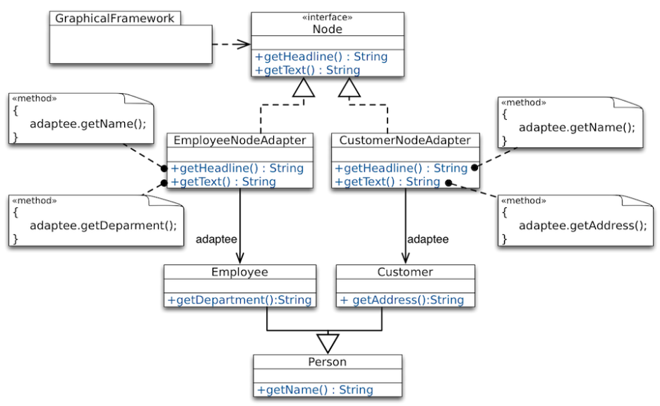
Adapter – case study
Using object adapter

Slide 11
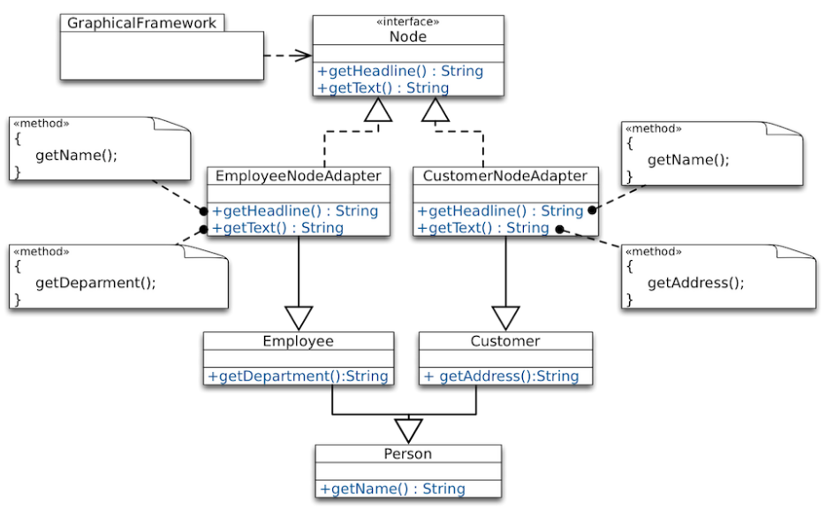
Adapter – case study
Using class adapter

Slide 12
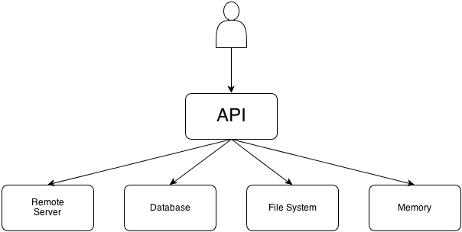
Façade - Intent
Provides high level interface easy-to-use
Hides the complexity of system to client
Notes:
Abstract factory la 1 dang cua facade

Slide 13
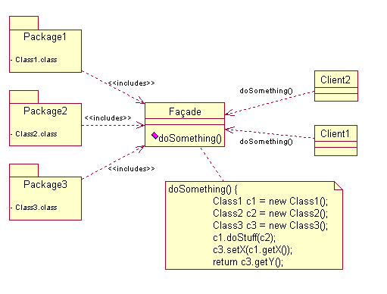
Façade – class diagram
<<interface>>
doSomething()

Slide 14
Proxy - Intent
Provides a representative for an object
Virtual proxy:
Used when accessing objects having complex structure or contain huge data (image, voice, dataset …)
Protection proxy
Applying some filter on access right for real data
Remote proxy
Accesing remoted object
Notes:
Kiểm soát quyền truy xuất các phương thức của đối tượng.
Bổ xung thêm chức năng trước khi thực thi phương thức.
Tạo ra đối tượng mới có chức năng nâng cao hơn đối tượng ban đầu.
Giảm chi phí khi có nhiều truy cập vào đối tượng có chi phí khởi tạo ban đầu lớn

Slide 15
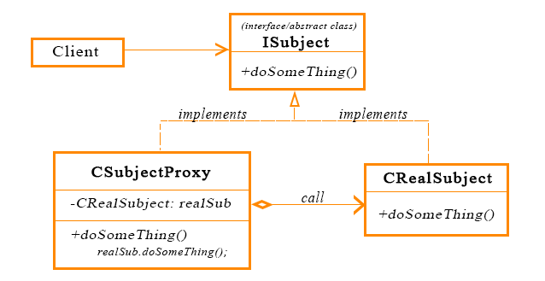
Proxy – class diagram

Slide 16
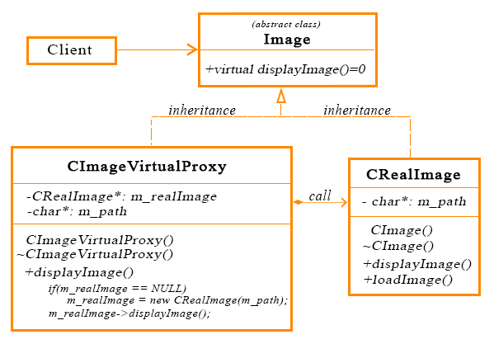
Proxy – case study
Virtual proxy
Notes:
Nếu không áp dụng proxy, object gọi phương thức loadImage() ngay khi gọi new -> tiêu tốn rất nhiều tài nguyên không cần thiết cho dù sau này có thực thi phương thức displayImage() hay không. Chúng ta sẽ áp dụng Virtual Proxy để tiếp kiệm tài nguyên, khi thực hiện việc displayImage() sẽ tự động thực thi phương thức loadImage() trước và chỉ load một lần cho lời gọi displayImage() đầu tiên.
Tất nhiên, bạn cũng có thể định nghĩa một phương thức loadImage() tách biệt, khi khởi tạo đối tượng thì không cần thưc hiện load image, phương thức loadImage() khi định nhĩa có quyền truy cập là public để chúng ta gọi bất kỳ nơi đâu trước khi thực thi phương thức displayImage(). Nhưng có điều bất lợi, chúng ta phải cố gắng nhớ thực hiện việc loadImage() trước khi thực thi phương thức displayImage(), điều này sẽ gây ra nhiều sai sót khi chúng ta thao tác trên nhiều đối tượng ở nhiều file khác nhau. Sẽ rất an toàn và dễ kiểm soát khi chúng ta áp dụng Virtual Proxy trong trường hợp này.

Slide 17
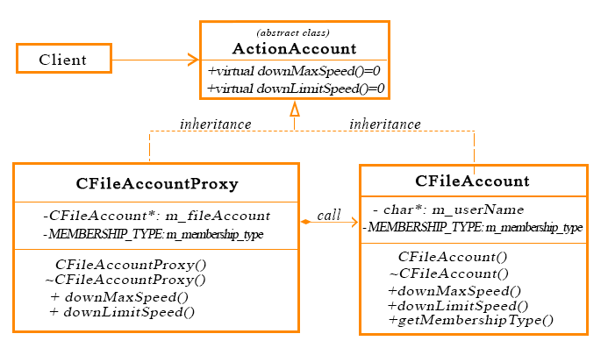
Proxy – case study
Protection proxy
Notes:
Protection Proxy giúp dễ dàng kiểm soát và tùy biến lại quyền truy xuất để thực thi method của object.
Thông thường, có thể đưa logic kiểm tra vào chính lớp CFileAccount nhưng điều đó thật sự không hiệu quả cho việc quản lý và tái sử dụng khi phát triển phần mềm lớn có nhiều đối tượng cùng với nhiều chức năng. Việc đưa các mã kiểm tra vào Proxy sẽ giúp chúng ta có cái nhìn trực quan, mỗi lớp đều đảm nhận một nhiệm vụ riêng biệt, lớp CFileAccount chỉ lưu thông tin và định nghĩa các hành động của một tài khoản, lớp CFileAccountProxy đảm nhận công việc quản lý quyền tải file của một tài khoản.

Slide 18
Conclusion
Don't Get Obsessed With Design Patterns
Design patterns can be our best ally when used correctly

Slide 19

DCV Discussion
Notes:
Proxy and Decorator both have the same interface as their wrapped types, but the proxy creates an instance under the hood, whereas the decorator takes an instance in the constructor. and decorator
Adapter and Facade both have a different interface than what they wrap. But the adapter derives from an existing interface, whereas the facade creates a new interface.
Bridge and Adapter both point at an existing type. But the bridge will point at an abstract type, and the adapter might point to a concrete type. The bridge will allow you to pair the implementation at runtime, whereas the adapter usually won't.

Slide 20


